Slide 1
Semana recreativa
Colegio quinto centenario cordillera
SEPTIMO A CUARTO MEDIO

Slide 2
ACTIVIDADES DE LAS SEMANA!
LUNES DE COCINA ENTRETENIDA
10
11
MARTES DE DANZA
MIERCOLES DE CINE
12
13
JUEVES DE YOGA
VIERNES DE ARTES Y EMOCIONES
14

Slide 3
Viernes 14
ARTES Y EMOCIONES

Slide 4
¿CUáL ES EL DESAFIO?
Ha sido una semana muy entretenida, hoy queremos que compartas con nosotros lo que has vivido y cómo te has sentido, con las actividades que te invitamos a realizar

Slide 5
¡Crear imágenes o collage con tus fotos guardadas durante tu semana recreativa!
Como?
UTILIZANDO LA APP COMICA

Slide 6
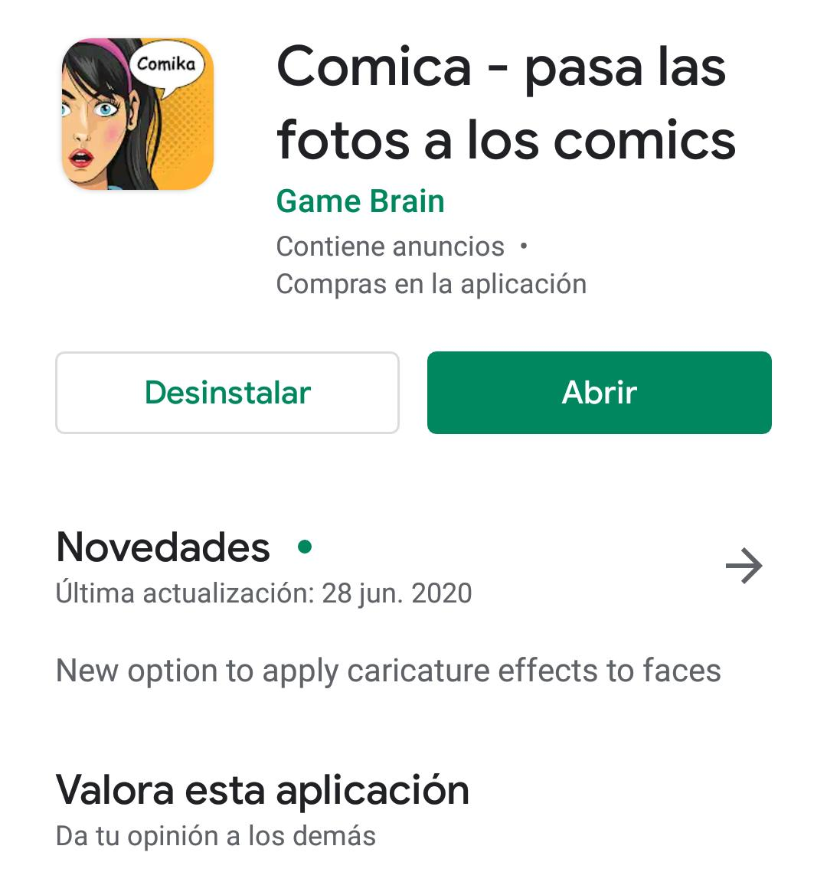
PUEDES DESCARGAR ESTA APP DESDE UN CELULAR
¿Cómo consigo la aplicación?

Slide 7
¿Cuál es el objetivo de realizar y compartir estas imágenes?
Compartir lo que hiciste con tu familia esta semana (cocinar, bailar, yoga, ver una película, divertirte).
Lo más importante es que puedas compartir las emociones que sentiste estos días realizando tus actividades agregando textos o emoticons con la aplicación.

Slide 8
Registra tus actividades de
La semana con tu celular

Slide 9
¡Esperamos que puedas compartir y participar!
Cuando tengas listo tu VIDEO, guárdalo y luego envíalo al siguiente correo :
convivencia.escolar@quintocentenario.cl No olvides agregar tu nombre y curso!

Slide 10
¡MUCHAS GRACIAS!

